Slide 1

BREAK OUT - 브레이크 아웃 -
2020180047 권세진
2020180048 김준현
2020182051 전태준
지도 교수 : 이형구

Slide 2
01
개요
05
개발 내용
02
게임조작
06
문제점 && 해결방안
03
기술적 요소
07
향후 개발 일정
04
구성원 역할 분담
08
데모 시연

Slide 3
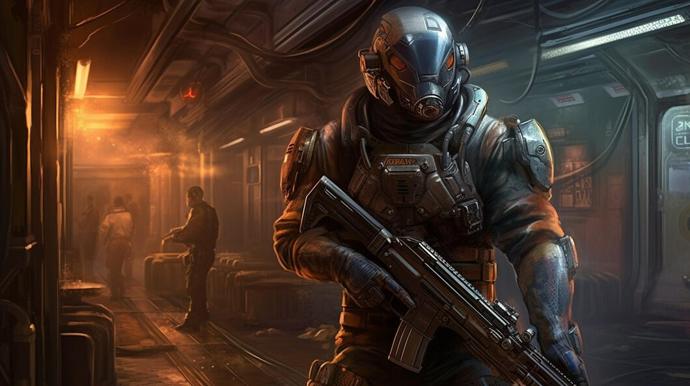
게임 소개 - 요약
적을 처치해서 탈출 도구를 차지하라!
장르 : 3인칭 슈팅게임
플레이어들을 10개의 탈출 도구를 모으기 위해 맵에 존재하는 탈출 도구를 찾거나 적 플레이어의 탈출도구를 빼았는다.
맵에 존재하는 탈출도구들은 기존 맵의 소품들로 위장하여 있다.
10개 이상의 탈출도구를 획득한 상태에서 적에게 처치 당하면 4개의 탈출도구를 적에게 빼았긴다.
총 10개 이상의 탈출 도구를 모았다면 맵 중앙에 있는 우주선을 타고 탈출한다.

Slide 4
게임 소개 - 흐름도
로비 -> 게임룸 입장
적에게 처치 당하면 리스폰 장소에서
부활 후 다시 무기를 선택
각기 다른 기술을 가진
4가지 캐릭터와 무기들 중 선택
서로를 처치하거나 맵에 흩어져 있는 탈출 도구 탐색
탈출 도구 10개를 모아서
맵의 중앙지역 오브젝트와 상호작용
탈출 성공 (승리)

Slide 5
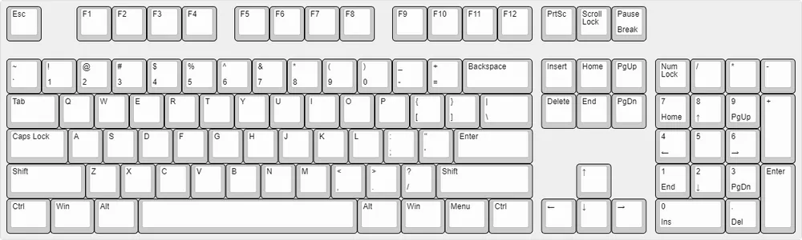

게임 조작
W,A,S,D - 이동키
Shift - 전력 질주
Mouse Left - 공격
Space - 점프
Mouse Right - 조준
R - 스킬 사용
F - 상호 작용

Slide 6


기술적 요소
총알 자국 연출
절차 메쉬를 이용하여 총알 자국을
실제로 메쉬를 변형시켜서 구현
멀티 플레이
IOCP 모델을 활용한 멀티 스레드 구현
다중 접속 서버 구현
매쉬 변형을 통한 모프 애니메이션
언리얼에서 메쉬 데이터들을 이용하여 모프 애니메이션을 연출

Slide 7
역할 분담
권세진
김준현
전태준
IOCP 활용 멀티 스레드
서버 구현 및 연동
캐릭터 제작
애니메이션 제작
각종 오브젝트 제작
기술 요소 구현
게임 로직 구현

Slide 8
개발 내용

Slide 9
개발 내용

Slide 10
개발 내용

Slide 11
문제점 && 해결방안

Slide 12
향후 개발 일정
전태준
권세진
김준현
공통

Slide 13
데모 시연

